Slide 1
Neogeografia – Geografia mileniului 3?
Marius Budileanu
Facultatea de Geografie, Universitatea din Bucureşti

Slide 2

Ce este?

Slide 3
Paleogeografia are un câmp foarte larg care poate fi definit doar în termenii neogeografiei.
– 1922 Yearbook of the Carnegie Institution of Washington
Neogeografia înseamna “o nouă geografie” ce constă într-un set de tehnici şi de unele ce se află în afara teritoriului traditional al GIS-ului.
Neogeography is about sharing location information with friends and visitors….
- Andrew Turner, Introduction in Neogeography
Neogeografia este USER-CENTRIC.

Slide 4

Unde?

Slide 5
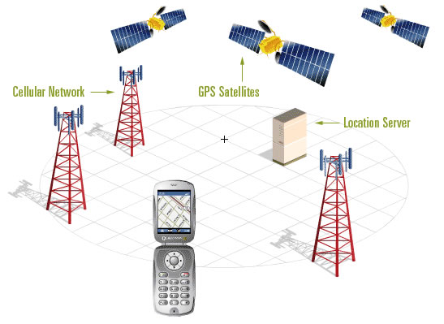
GPS
GSM
GEOTAGGING
GEOIP
WIFI

Slide 6
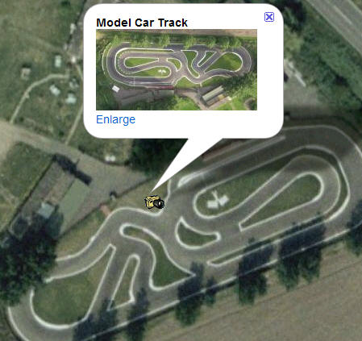
Geotagging – Picasa, Fliker, iPhoto sau Google Earth.
Smartphones (în 2011 a aparut primul smartphone cu doua sisteme GPS – US NAVSTAR şi GLONASS) sau aparate foto cu GPS integrat.

Slide 7
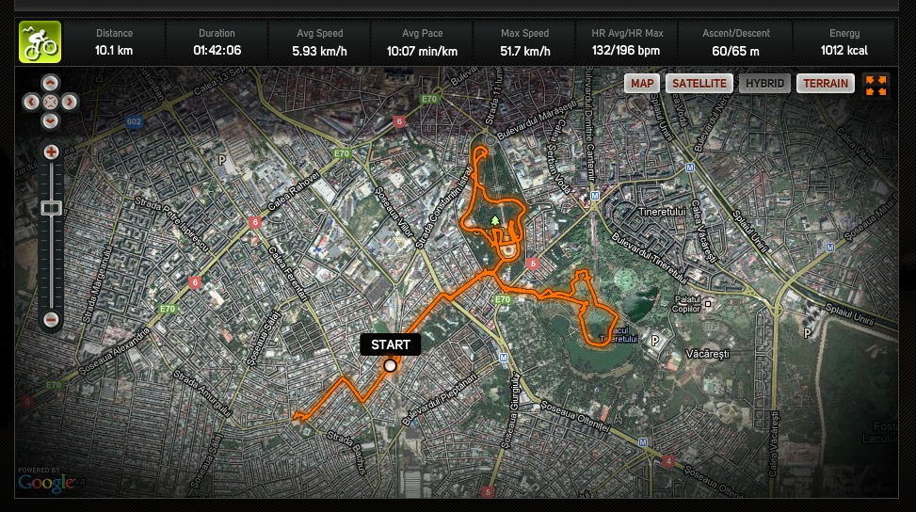
Tracking your sport!

Slide 8
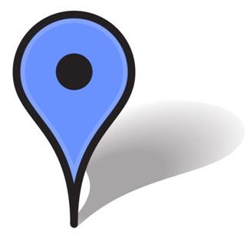
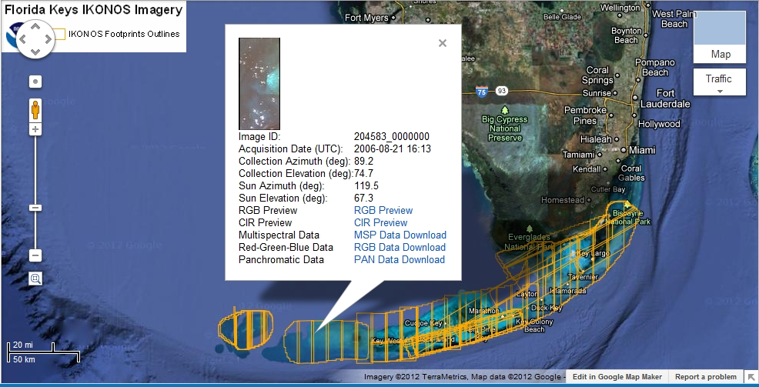
Probabil cel mai important moment in dezvoltarea neogeografiei îl reprezintă lansarea Google Maps API în anul 2005.

Slide 9

Decăderea neogeografiei?
Reperul?
Rezultate în urma căutării cuvantului neogeography

Slide 10
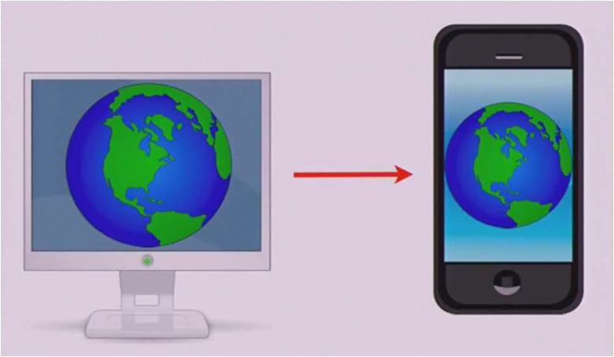

Slide 11
Mobile Neogeography?
Sursa: International Telecommunication Union via http://mobithinking.com

Slide 12
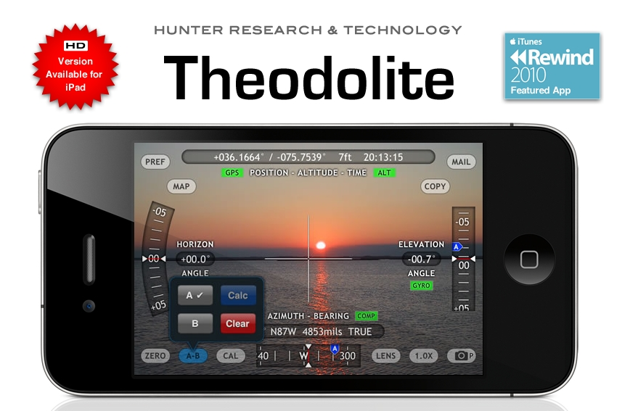
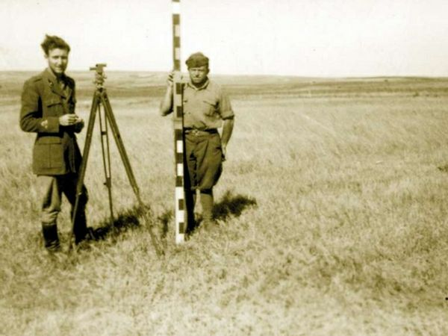

Slide 13




Social Neogeography!
Se estimează 850 de milioane de utilizatori în 2012, 31% dintre ei “check in” mai mult de 2 ori pe zi.

Slide 14
Foursquare şi Openstreetmaps
Foursquare este prima aplicaţie socială care foloseşte Openstreetmaps ca background.
Google Maps Api costă 4$ pentru fiecare 1000 de vizualizari, peste cele 25k gratuite.
Foursquare are 10.000.000 de utilizatori.
Foursquare mobile foloseste Google Maps în continuare.

Slide 15
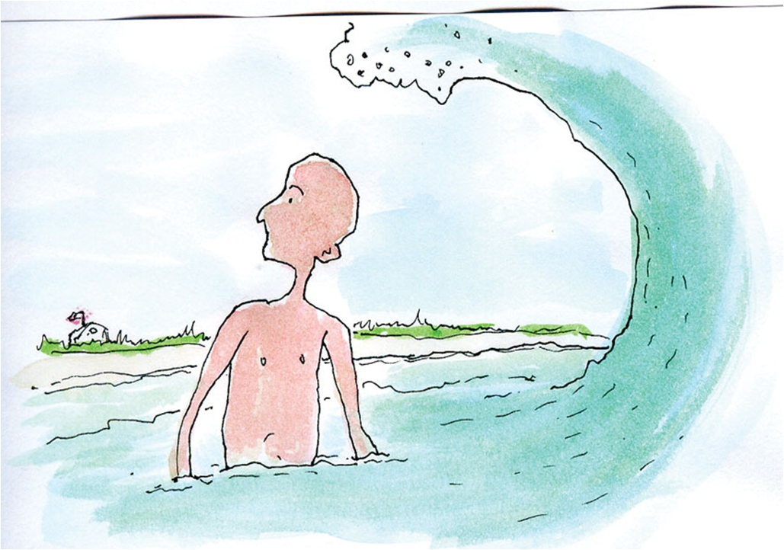
Neogeografie

